Slide 1
第2课异彩纷呈的中国古代雕塑、工艺和建筑
第2课时 中国古代工艺

Slide 2
教学目标
1、知识目标：了解中国古代工艺
2、技能目标：任选一幅作品，写出自己的感受
3、情感与价值目标：培养学生对中国古代工艺的认识，提高学生的欣赏能力

Slide 3
导学菜单一：看视频回答
1、视频讲解的是

Slide 4
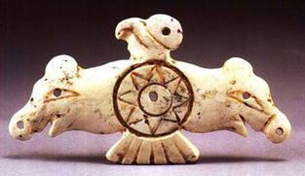
凌家滩玉鹰
（新石器时代）
玉灰白色。器宽扁形。鹰做展翅飞翔状。头和嘴琢磨而成，眼睛用一对钻的圆孔表示，两翅各雕一头猪表现展翅飞翔，腹部规整刻画一圆圈，直径1.8厘米内刻八角星纹，八角星纹内又刻一圆圈，直径0.8厘米。圆内偏上有对钻孔眼，尾部雕刻呈扇形齿纹。

Slide 5
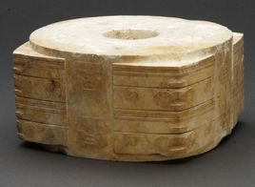
此玉琮是已发现的良渚玉琮中最大、最重、做工最精美的一件，被誉为"琮王"。
新石器时代良渚文化玉琮
器形呈扁矮的方柱体，内圆外方，人与兽的组合图是良渚文化玉琮纹饰的基本特征。兽面的两侧各浅浮雕鸟纹。整体纹饰中大量填充卷云纹、直线、弧线，刻画及其繁缛细致。形体宽阔硕大，纹饰独特繁缛，为良渚文化玉琮之首。

Slide 6
导学菜单二：看视频回答
视频讲解的是

Slide 7
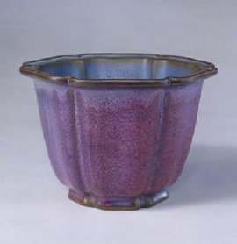
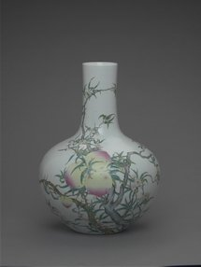
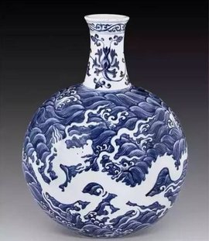
瓷器
宋钧窑玫瑰紫釉花盆（北宋）
乾隆粉彩九桃天球瓶（清代）
明宣德青花海水白龙纹扁瓶（明代）

Slide 8
宋钧窑玫瑰紫釉花盆
高18.4cm，口径20.1cm，足径12cm。
花盆撇口，长颈，圆鼓腹，圈足外撇，足底开有五个渗水孔，并刻有数目字“六”。通体内外施窑变釉，各部位釉色有所不同。口沿至颈部以天蓝色釉为主，又散晕着玫瑰红色釉，犹如晚霞；腹部釉色以玫瑰红色为主，明亮艳丽；外底施酱色釉。此器造型端庄，色彩变化丰富，堪称钧窑瓷器中的精品。

Slide 9
高45.3cm，口径7.8cm，足径14.5cm。
瓶圆口，口边微外侈，长颈自上而下渐阔，扁圆式腹，椭圆形浅圈足。通体青花为饰，瓶口及颈部绘卷草纹和缠枝莲纹各一周。腹部为青花留白海水龙纹，一条矫健威猛的白龙在苍茫无际的大海中遨游，以青花点白龙双睛，白龙回首曲体，须发飘扬，四肢伸张，呼之欲出。青白相间的波涛上下翻滚，汹涌澎湃，又见点点黑斑，大有铺天盖地、水珠激溅、迎面而来之感。尤其是以青花点白龙双睛，愈显神采。
明宣德青花海水白龙纹扁瓶

Slide 10
天球瓶造型始于明永乐时期，雍正、乾隆时再度盛行，是雍正、乾隆官窑的标准器物。而绘九桃，只有乾隆官窑最具代表性。
桃在中国传统文化中是一种吉祥之物。传说桃木可驱鬼，桃实食之则可延年益寿，遂成为长寿的象征。
"九"在中国传统文化中则是至尊之数，九桃绘于瓶上，寓意平安祥顺，万寿无疆。乾隆时期这种九桃天球瓶非常多见，其色彩艳丽，喜庆富贵，装饰效果尤为卓越。
这款粉彩九桃天球瓶，品相为全品，宝贝形制精美，构图疏密有致。瓶身撇口，长颈，溜肩，球形腹，圈足微外撇。
乾隆粉彩九桃天球瓶
此瓶的寓意正是我们常说的“蟠桃献寿，九福至尊”

Slide 11
导学菜单三：看视频回答
视频讲解的是

Slide 12
导学菜单四：作业要求
任选一幅作品，写出自己的感受

Slide 13
总结：
中国古代工艺有着悠久的历史，并取得了辉煌的成就，特别是新石器时代的彩陶、玉器，商周的青铜器，战国、秦汉的漆器和织绣，以及宋代和明清的瓷器，闪耀着古代劳动人民智慧的光芒，蜚声海内外，被誉为举世瞩目的艺术明珠。

